Slide 1
Освіта на поч. ХХ ст.
На тему:

Slide 2
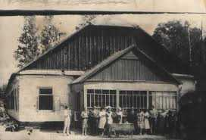
Російська й Австро-Угорська імперії гальмували розвиток освіти в Україні. Рівень освіти був незадовільним.

Slide 3
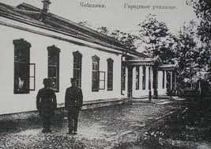
Напередодні Першої світової війни на українських землях у складі Російської імперії на кожну тисячу осіб навчалося лише 67 учнів, не було обов`язкового початкового навчання.

Slide 4
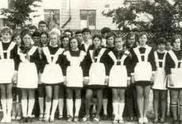
В Україні діяло 26 тис. загальноосвітніх шкіл з 2.6 млн. учнів. Було лише 452 середні школи, в яких навчалося 140 тис. учнів, та 19 вишів, де налічувалось 26.7 тис. студентів.

Slide 5
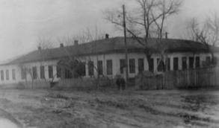
На території України не було жодного вищого навчального закладу з українською мовою викладання, а під владою царської Росії - жодної української школи на державному утриманні.

Slide 6
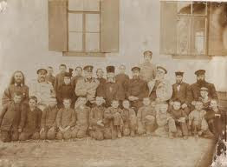
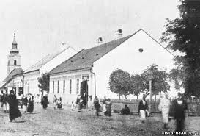
Серед сільського населення лише 20% вміло читати й писати.

Slide 7
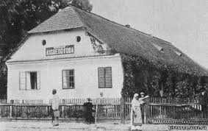
На західноукраїнських землях діяло лише 3 тис. початкових шкіл, 6 державних і 15 приватних гімназій.

Slide 8
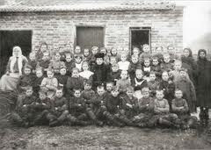
У Галичині:
Понад 980 сіл (із 6240) не мали шкіл
Серед шкіл у Галичині було 9, із них з українською мовою навчання лише 4

Slide 9
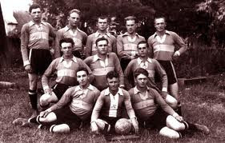
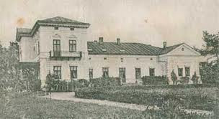
На Буковині:
Основна маса населення була неписьменною.
Діяла лише 1 українська гімназія

Slide 10
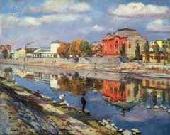
На Закарпатті
Шкільне навчання велось лише угорською мовою

Slide 11
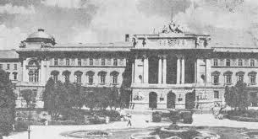
1911р. У Львівському університеті студенти - українці становили 21%, у Чернівецькому – 17.6%, у Львівському політехнічному інституті – лише 4.4%

Slide 12
КІНЕЦЬ

